Slide 1
Исторический турнир
Игра между командами 7 класса
Красильникова Светлана Викторовна
учитель истории и обществознания
МБОУ «Гимназия №3»
г. Чистополь Республика Татарстан
Вторая Всероссийская научно-методическая конференция, 10 ноября 2014 - 10 февраля 2015
"Педагогическая технология и мастерство учителя"

Slide 2
Тур I « Здесь царствует хронос»
Расположите в хронологической последовательности события:
1) Открытие пути в Америку
2) казнь короля Карла
3) Варфоломеевская ночь
4) начало Реформации

Slide 3
Ответы на I тур
1) Открытие пути в Америку 1492 г.
2) казнь короля Карла I 1649 г.
3) Варфоломеевская ночь 1572 г.
4) начало Реформации 1517 г.
1432

Slide 4
Тур II « Грамматический»
Поставьте пропущенные буквы
1. _г_раживание
2. р_формация
3. _ндульгенц_я
4. пр_свитерианцы
5. в_зр_ждение
6.ман_фактура
7. _дальго

Slide 5
Ответы на II тур
1. огораживание
2. реформация
3. индульгенция
4. пресвитерианцы
5. возрождение
6.мануфактура
7. идальго

Slide 6
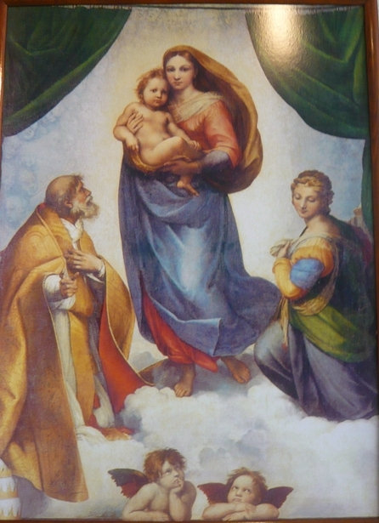
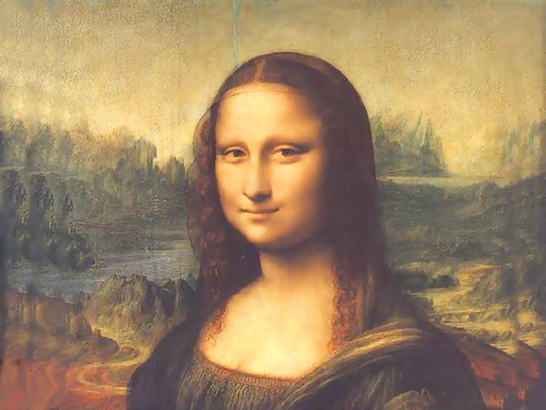
Тур III « Художественный»
Назови произведение культуры, создателя, страну.

Slide 7
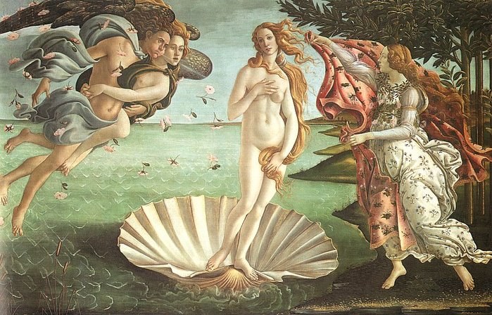
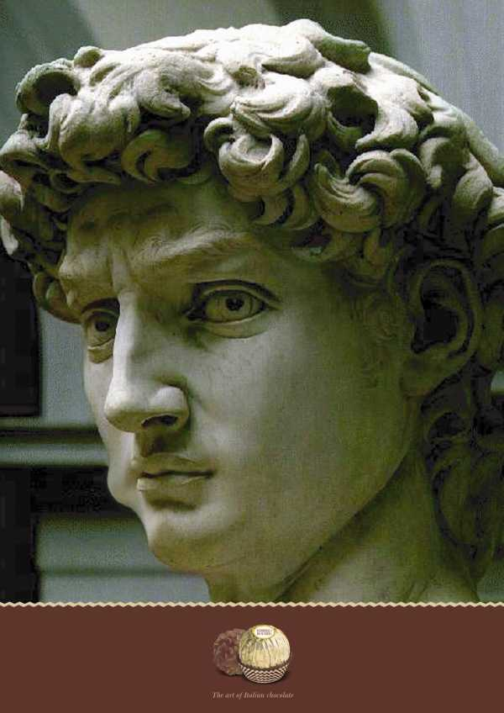
Тур III «Художественный»

Slide 8
Ответы на III тур
Мона Лиза . Леонардо да Винчи
Сикстинская мадонна. Рафаэль
Рождение Венеры. Боттичелли
Давид. Микеланджело

Slide 9
Тур IV « Кто это сказал?»
1. «Молись и работай!»
2. «Человек спасается только своей верой в Бога и ему не нужны посредники в виде церкви»
3. « У вас может быть лучший государь, но никогда не будет более любящего»
4. «Париж стоит обедни»
А) Елизавета I Б) Генрих Бурбон
В)Мартин Лютер г) Жан Кальвин

Slide 10
Ответы на IV тур
1. г) Жан Кальвин: «Молись и работай!»
2. В)Мартин Лютер :«Человек спасается только своей верой в Бога и ему не нужны посредники в виде церкви»
3. А) Елизавета I :« У вас может быть лучший государь, но никогда не будет более любящего»
4. Б) Генрих Бурбон:«Париж стоит обедни»

Slide 11
Тур V «Логический»
Составь предложение из понятий
1. мануфактура, разделение труда, ручной труд, наемный работник, капитализм, предприятие.
2. Англия, Кромвель, круглоголовые, диктатура, армия, парламент.

Slide 12
Тур V
1. Мануфактура – это капиталистическое предприятие, на котором используется ручной труд и разделение труда.
2. В Англии установилась диктатура Кромвеля, возглавлявшего армию парламента-круглоголовых .

Slide 13
Тур VI « Комбинирующий» Соедини по смыслу
Католики, гугеноты, кальвинисты, протестанты, лютеранцы, иезуиты, Лютер, Кальвин, Лойола, Папа Римский, Франция, Германия, Швейцария, Италия, Ватикан, Англия, пуритане, индульгенция.

Slide 14
Ответы на VI тур
1.Католики,иезуиты, Лойола, Папа Римский, Италия, Ватикан, индульгенция.
2. Гугеноты, кальвинисты , протестанты, лютеранцы, пуритане, Лютер, Кальвин, Франция, Германия, Швейцария, Англия.

Slide 15
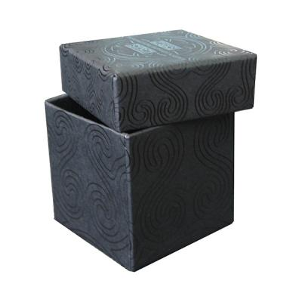
Тур VII «Черный ящик»

Slide 16
Тур VIII «Математический»
Сложите число тезисов М.Лютера, число статей «Крестьянской программы», количество лет религиозных войн в Европе, количество лет царствования
Елизаветы I.
У вас получилось…

Slide 17
Ответ на VIII тур:
95+12+30+45 = 182

Slide 18
ВОПРОСЫ «на засыпку»
Что означают эти выражения:
1)«Ваши овцы-людоеды»
2) Филиппу II «подпаливают бороду»

Slide 19
СПАСИБО ЗА УЧАСТИЕ!

